Slide 1
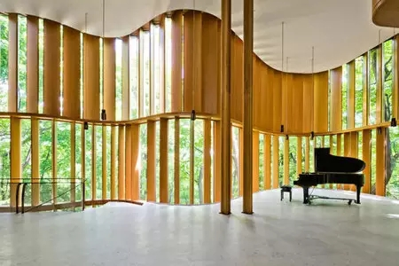




CONTENTS
10.1
10.2
10.3
10.4
常数项级数
幂级数
傅里叶级数
本章回顾

Slide 2
10.2.1 幂级数的收敛域与和函数
10.2.2 将函数展开成幂级数
10.2
幂级数
PART
函数展开成幂级数是一种多么美妙的思想！

Slide 3
10.2.1 幂级数的收敛域与和函数
10.2.2 将函数展开成幂级数
历史的天空
1664-1665年，牛顿得到了正负有理指数幂的二项式定理，为无穷级数的研究开辟了广阔的前景.
苏格兰数学家格雷戈里于1671年给出了若干三角函数和反三角函数的无穷级数展开式，其中有
莱布尼兹1713年在致约翰·伯努利的信中提出了交错级数收敛的判别法.
意大利数学家格兰迪在1703年由 中令 得出
泰勒级数是泰勒在1712年提出的，不过他也没有提出收敛域.
欧拉从1730年开始对无穷级数产生了极大的兴趣，得到许多重要结果，并开始意识到收敛问题的重要性.
欧拉的学生拉格朗日研究级数的余项………………………………

Slide 4
10.2.1 幂级数的收敛域与和函数
10.2.2 将函数展开成幂级数
教学建议：
这一节的例题尽量多地“先做后讲”，有助于加固基础，克服“疲劳听课”
10.2.1 幂级数的收敛域与和函数
教学要求：
一、掌握幂级数的收敛半径和收敛区间的求法
二、了解幂级数在其收敛区间内的基本性质（和函数的连续性、逐项微分和逐项积分），会求一些简单幂级数在收敛区间内的和函数。

Slide 5
10.2.1 幂级数的收敛域与和函数
10.2.2 将函数展开成幂级数
一．函数项级数的一般概念
函数项级数的定义：
设
为定义在区间 I 上的函数, 称
为定义在区间 I 上的函数项级数 .
收敛域的定义：
对
若常数项级数
收敛, 称
为其收敛点,
发散
发散点
所有收敛点的全体称为其收敛域
发散点
发散域

Slide 6
一．函数项级数的一般概念
10.2.1 幂级数的收敛域与和函数
10.2.2 将函数展开成幂级数
和函数的定义及基本性质：
在收敛域上, 函数项级数的和是 x 的函数
称它为级数
的和函数 , 并写成
若用
表示函数项级数前 n 项的和, 即
令余项
则在收敛域上有

Slide 7
一．函数项级数的一般概念
10.2.1 幂级数的收敛域与和函数
10.2.2 将函数展开成幂级数
一个极重要的幂级数：
等比级数
它的收敛域是
有和函数
它的发散域是
或写作

Slide 8

10.2.1 幂级数的收敛域与和函数
10.2.2 将函数展开成幂级数
二.幂级数及其收敛域
无穷多个幂函数之和
幂级数的定义：
形如
的函数项级数称为幂级数,
其中数列
称为幂级数的
系数 .
下面着重讨论 $x_{0}=0 \text{的情形}\text{, }\text{即}$：
例如, 幂级数
即是此种情形.

Slide 9
二.幂级数及其收敛域
10.2.1 幂级数的收敛域与和函数
10.2.2 将函数展开成幂级数
定理10.2.1 (Abel收敛定理 )
若幂级数
则对满足不等式
的一切 x,
幂级数都绝对收敛.
反之, 若当
时该幂级数发散 ,
则对满足
不等式
的一切 x , 该幂级数也发散 .
证: 设
收敛,
则必有
于是存在
常数 M > 0, 使
收敛
发散
发 散
收 敛
发 散
当 时,
收敛,
也收敛,
故原幂级数绝对收敛 .
反之, 若当
时该幂级数发散 ,
下面用反证法证之.
假设有一点
满足
且使级数收敛 ,

Slide 10
二.幂级数及其收敛域
10.2.1 幂级数的收敛域与和函数
10.2.2 将函数展开成幂级数
定理10.2.1 (Abel收敛定理 )
若幂级数
则对满足不等式
的一切 x,
幂级数都绝对收敛.
反之, 若当
时该幂级数发散 ,
则对满足
不等式
的一切 x , 该幂级数也发散 .
收敛
发散
发 散
收 敛
发 散
假设有一点 满足 且使级数收敛 ,
则由前
面的证明可知,
级数在点
也应收敛,
与所设矛盾,
故假设不真.
所以若当
时幂级数发散 ,
则对一切
满足不等式
的 x , 原幂级数也发散 .
证毕.

Slide 11

二.幂级数及其收敛域
10.2.1 幂级数的收敛域与和函数
10.2.2 将函数展开成幂级数
命题10.2.1 (收敛半径的存在性)
如果幂级数
不是仅在
点收敛,也不是在整个数轴上
都收敛,则必有一个完全确定的正数
存在,它具有下列性质:
收敛
发散
发 散
收 敛
发 散
会不会有个收敛点与发散点的“混沌地带”？
怎么会两个临界点R和-R恰好关于原点对称呢？

Slide 12
二.幂级数及其收敛域
10.2.1 幂级数的收敛域与和函数
10.2.2 将函数展开成幂级数
收敛半径和收敛区间的定义：
若没注意这6个字，后果很严重！
正数 R 称为幂级数的收敛半径.
开区间 称为幂级数的收敛区间.
（与收敛域不同）
规定：
(1) 若幂级数只在 x = 0 处收敛，则
(2) 若幂级数对一切 x 都收敛，则
幂级数的收敛域可能为：
问题：如何求幂级数的收敛半径?

Slide 13
二.幂级数及其收敛域
10.2.1 幂级数的收敛域与和函数
10.2.2 将函数展开成幂级数
定理10.2.2 (系数模比值法)
表示大小的度量称为“模”，绝对值是一维空间上的模。
若
的系数满足
则
(1) 当 ρ ≠ 0 时,
这是把级数当作带参数的常数项级数处理。这种方法也很适用于处理奇（偶）次幂函数。
(2) 当 ρ = 0 时,
(3) 当 ρ = ∞时,
证:
(1) 若ρ ≠ 0,
则根据比值审敛法可知:
当
即
时,
原级数绝对收敛;
当
即
时,
原级数发散.
因此级数的收敛半径
未完待续

Slide 14
二.幂级数及其收敛域
10.2.1 幂级数的收敛域与和函数
10.2.2 将函数展开成幂级数
定理10.2.2 (系数模比值法)
对于 型的幂级数，R 的算法完全不变。
若
的系数满足
则
(1) 当 ρ ≠ 0 时,
(2) 当 ρ = 0 时,
(3) 当 ρ = ∞时,
(2) 若
对任意 x 原级数
则根据比值审敛法可知,
绝对收敛 ,
因此
(3) 若
因此
则对除 x = 0 以外的一切 x 原级发散 ,
证毕.
经验：
的收敛半径为

Slide 15
二.幂级数及其收敛域
10.2.1 幂级数的收敛域与和函数
10.2.2 将函数展开成幂级数
例1. 求幂级数
的收敛半径及收敛域.
请先尝试自己做一下，不要只擅长模仿，10分钟留白
解:
对端点 x = 1, 级数为交错级数
收敛;
对端点 x =－1,
级数为
发散 .
故收敛域为
注：从例6将看到，这个级数收敛于 ln (1+ x ).

Slide 16
二.幂级数及其收敛域
10.2.1 幂级数的收敛域与和函数
10.2.2 将函数展开成幂级数
例2. 求下列幂级数的收敛域 :
请先尝试自己做一下
解: (1)
所以收敛域为
(2)
所以级数仅在 x = 0 处收敛 .
注：重点在于如何精准表述，不要写 $\frac{1}{∞}=0$,或 $\frac{1}{0}=∞$.
“话糙理不糙”

Slide 17
二.幂级数及其收敛域
10.2.1 幂级数的收敛域与和函数
10.2.2 将函数展开成幂级数
例3. 求幂级数
的收敛半径 .
级数缺少奇次幂项,不能应用系数模比值法.
解法1:直接由比值审敛法求收敛半径.
时级数收敛
故收敛半径为
时级数发散
解法2: 换元法.
令
x² = t.
两个收敛半径之间的关系是“开方”
故收敛半径为
注：这是两类基本的方法：解法1是直接法，解法2是间接法。

Slide 18
二.幂级数及其收敛域
10.2.1 幂级数的收敛域与和函数
10.2.2 将函数展开成幂级数
例4.
的收敛域.
请先尝试自己做一下
解: 令
级数变为
当 t = 2 时, 级数为
此级数发散;
当 t = – 2 时, 级数为
此级数收敛;
因此级数的收敛域为
故原级数的收敛域为
即
注：换元法曾用于：求函数、求极限、求复合函数导数、求积分…

Slide 19
二.幂级数及其收敛域
10.2.1 幂级数的收敛域与和函数
10.2.2 将函数展开成幂级数
例5.
已知幂级数
在 x = 2 处条件收敛，求其收敛半径
和收敛区间．
解：
令
在 t = 1 处
条件收敛．
由阿贝尔收敛定理知：
时级数绝对收敛；
时级数发散（若不然，存在大于1的 t₀ 点
会在 t = 1 处绝对收敛，矛盾）.
所以 的收敛半径为 1，收敛区间为 (−1, 1) ．
从而原级数 的收敛半径为 1，收敛区间为 (0, 2) ．
注：这是一个抽象幂级数的问题，你能概括出一个命题来吗？

Slide 20
10.2.1 幂级数的收敛域与和函数
10.2.2 将函数展开成幂级数
三.幂级数的运算
1．幂级数的代数运算性质
设
及
的收敛半径分别为
令
则有 :
(1) 加减法
(可用部分和的极限证明 )

Slide 21
三.幂级数的运算
1．幂级数的代数运算性质
10.2.1 幂级数的收敛域与和函数
10.2.2 将函数展开成幂级数
(2) 乘法
(其中
柯西乘积

Slide 22
三.幂级数的运算
1．幂级数的代数运算性质
10.2.1 幂级数的收敛域与和函数
10.2.2 将函数展开成幂级数
(2) 除法
则
用待定系数法依次确定
其中

Slide 23
三.幂级数的运算
10.2.1 幂级数的收敛域与和函数
10.2.2 将函数展开成幂级数
2.和函数的分析运算性质
——求和与极限、积分、导数运算交换
定理10.2.3 (逐项极限定理)
幂级数的和函数
在收敛域 I 上连续.
定理10.2.4 (逐项积分定理)
幂级数的和函数在收敛区间
内可逐项积分.
的收敛半径仍为 R.
定理10.2.5 (逐项求导定理)
幂级数的和函数在收敛区间
内可导，并可逐项求导无数次．
的收敛半径仍为 R.

Slide 24
三.幂级数的运算
2.和函数的分析运算性质
10.2.1 幂级数的收敛域与和函数
10.2.2 将函数展开成幂级数
说明：
在收敛区间的端点处的收敛性可能改变；
若经逐项求导（积）所得幂级数在某一端点处收敛，则在该点处仍可逐项求导（积）；
求导无数次的例：
它们的收敛半径都是1,
但它们的收敛域各是
留个悬念：幂级数求导后的收敛半径一定变小吗？

Slide 25
三.幂级数的运算
2.和函数的分析运算性质
10.2.1 幂级数的收敛域与和函数
10.2.2 将函数展开成幂级数
.
常用已知和函数的幂级数（非常重要！）
他俩是将幂级数“缩写”成和函数的两座便桥
例如，
得到
例如，
对结论
两边求导得
两边积分得

Slide 26
三.幂级数的运算
2.和函数的分析运算性质
10.2.1 幂级数的收敛域与和函数
10.2.2 将函数展开成幂级数
☆例6. 求级数 的和函数.
解法1（求导法）：
显然，级数的收敛域为 (–1, 1]
两边积分得
解法2（凑积分法）：
其余同上.
注：凑积分和导数法是一对方法。由本题,$1−\frac{1}{2}+\frac{1}{3}−⋯=ln\left(1+1\right)=ln2$

Slide 27
三.幂级数的运算
2.和函数的分析运算性质
10.2.1 幂级数的收敛域与和函数
10.2.2 将函数展开成幂级数
例7. 求 的和.
解法1（凑导数法）：
收敛区间(−1, 1),
解法2（积分法）：
两边连续两次积分得：
两边求导两次得:
于是，
注：凑导数和积分法是一对方法。应从系数看出暗示的方法。

Slide 28
三.幂级数的运算
2.和函数的分析运算性质
10.2.1 幂级数的收敛域与和函数
10.2.2 将函数展开成幂级数
例8. 求幂级数 的和函数．
解（拆分法）：
显然级数的收敛域为
由于
且
因此，
注：思考：做到这里做完了吗？

Slide 29
三.幂级数的运算
2.和函数的分析运算性质
10.2.1 幂级数的收敛域与和函数
10.2.2 将函数展开成幂级数
例8.求幂级数 的和函数．
由于
所以
注：①当收敛域大于和函数的定义域时，一定要补齐收敛值；②这时常常需要分段表示；③本题还可以用求导当或凑积分法做。

Slide 30
10.2.1 幂级数的收敛域与和函数
10.2.2 将函数展开成幂级数
练习10.2.1
1．幂级数 的收敛域是 ．
答案：
2. 当
的和函数是（ ）
答案：
C对
提示：
两边积分

Slide 31
10.2.1 幂级数的收敛域与和函数
10.2.2 将函数展开成幂级数
10.2.2 将函数展开成幂级数
教学要求：
一、了解函数展开为泰勒级数的充分必要条件；
二、掌握e^{x}、sin x、cos x、 ln (1+x) 与(1+x)^{α} 等麦克劳林展开式，会用它们将一些简单函数间接展开成幂级数；
三、了解利用函数的幂级数展开式进行近似计算的思想。

Slide 32
10.2.1 幂级数的收敛域与和函数
10.2.2 将函数展开成幂级数
一.幂级数展开定理
历史上是先有泰勒级数，再有泰勒中值定理的。
回顾：
若函数
的某邻域内具有 n + 1 阶导数,
则在该邻域内有 :
此式称为 f (x) 的 n 阶泰勒公式 ,
其中
( ξ 在 x 与 x₀ 之间)
称为拉格朗日余项 .
若 f 存在任意阶导数，则它应有更完美的表达式吧。

Slide 33

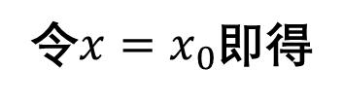
一.幂级数展开定理
10.2.1 幂级数的收敛域与和函数
10.2.2 将函数展开成幂级数
泰勒的思想：
给定一个任意阶可导的函数
, 是否存在一个幂级数
它在某个区间内收敛，且其和函数恰为 ?
解决的办法 :
设
则
………………
令$x=x_{0}$即得
唯一性得证了

Slide 34
一.幂级数展开定理
10.2.1 幂级数的收敛域与和函数
10.2.2 将函数展开成幂级数
泰勒级数和麦克劳林级数的定义：
若函数
的某邻域内具有任意阶导数,
则称
为 f (x) 的泰勒级数 .
当 x₀ = 0 时, 泰勒级数又称为麦克劳林级数 .
泰勒级数的收敛域就是函数的定义域吗？
待解决的问题 :
1) 对于f (x) 的级数, 它的收敛域是什么?
2) 在收敛域上 , 和函数是否为 f (x) ?

Slide 35
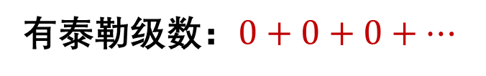
一.幂级数展开定理
10.2.1 幂级数的收敛域与和函数
10.2.2 将函数展开成幂级数
反例1 :
——定义域与收敛域不一致
反例2 :
有泰勒级数：$0+0+0+⋯$
——不是原来的函数了
“展开式”的定义:
若在 x₀ 某邻域上成立等式
则称此式为 f (x) 的展开式；也称 f (x) 能展开成泰勒级数.

Slide 36
一.幂级数展开定理
10.2.1 幂级数的收敛域与和函数
10.2.2 将函数展开成幂级数
定理10.2.5 (幂级数收敛定理)
设函数 f (x) 在点 x₀ 的某一邻域
内具有各阶导数, 则 f (x)
在该邻域内能展开成泰勒级数的充要
条件是 f (x) 的泰勒公式中的
余项满足:
证:
令
则
证毕.
拉格朗日余项的重要性：
为什么有些泰勒级数并不收敛于 f (x)? 泰勒自己没有找到原因，大数学家欧拉也没有答案，欧拉的学生拉格朗日用他的拉格朗日余项解决了.

Slide 37
一.幂级数展开定理
10.2.1 幂级数的收敛域与和函数
10.2.2 将函数展开成幂级数
定理10.2.6 (泰勒展开的充分条件)
设 f (x) 在某区间 (x₀−R, x₀+R) 上有定义，
且存在 M > 0, 使对任意
x∈ (x₀−R, x₀+R) , 恒有
则 f (x) 在 (x₀−R, x₀+R)
内可展开为幂级数.
证：
证毕.
本定理的条件称为各阶导函数对自然数的一致有界性，很多初等函数是可以满足的。

Slide 38
10.2.1 幂级数的收敛域与和函数
10.2.2 将函数展开成幂级数
二.幂级数的展开法
直接展开法
— 利用泰勒系数
展开方法
间接展开法
— 利用已知级数展开式的展开
1. 直接法 (泰勒系数法)
由泰勒级数理论可知,
骤如下 :
第一步 求
第二步 写出麦克劳林级数 , 并求出其收敛半径 R ;
第三步 验证收敛区间(－R, R) 内
第四步 确定收敛区域.

Slide 39
二.幂级数的展开法
1. 直接法 (泰勒系数法)
10.2.1 幂级数的收敛域与和函数
10.2.2 将函数展开成幂级数
例9. 将函数
展开成 x 的幂级数.
解:
故得级数
其收敛半径为
对任何有限数 x , 其余项满足
(ξ 在0与 x 之间)
故
注：指数函数的这个展开式要牢记！印在脑海里！

Slide 40
二.幂级数的展开法
1. 直接法 (泰勒系数法)
10.2.1 幂级数的收敛域与和函数
10.2.2 将函数展开成幂级数
例10. 将
展开成 x 的幂级数.
解:
得级数:
其收敛半径为
对任何有限数 x , 其余项满足
注：只有验证了余项趋于零，级数与函数才能划等号！
逐项求导后得

Slide 41
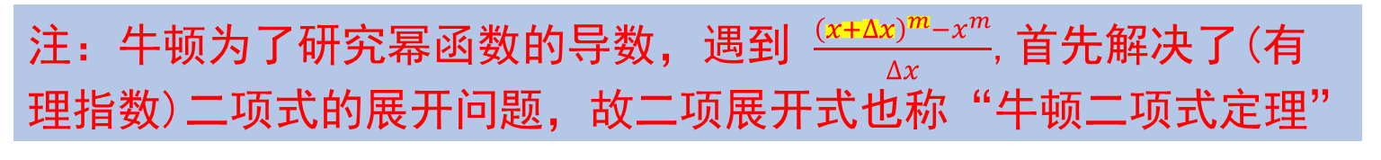
二.幂级数的展开法
1. 直接法 (泰勒系数法)
10.2.1 幂级数的收敛域与和函数
10.2.2 将函数展开成幂级数
例11. 将函数
为任意常数 .
展开成 x 的幂级数, 其中 m
解: 易求出
于是得 级数
由于
因此对任意常数 m,
级数在开区间 (−1, 1) 内收敛.
注：牛顿为了研究幂函数的导数，遇到 $\frac{{\left(x+∆x\right)}^{m}−x^{m}}{∆x}$,首先解决了(有理指数)二项式的展开问题，故二项展开式也称“牛顿二项式定理”

Slide 42
二.幂级数的展开法
1. 直接法 (泰勒系数法)
10.2.1 幂级数的收敛域与和函数
10.2.2 将函数展开成幂级数
注1
称为二项展开式 .
注2 更细致的区分在于：
(1) 在 x＝±1 处的收敛性与 m 有关 .
(2) 当 m 为正整数时, 级数为 x 的 m 次多项式, 上式就是代数学中的二项式定理.
(3) 对应
的二项展开式分别为:

Slide 43
二.幂级数的展开法
1. 直接法 (泰勒系数法)
10.2.1 幂级数的收敛域与和函数
10.2.2 将函数展开成幂级数

Slide 44
二.幂级数的展开法
10.2.1 幂级数的收敛域与和函数
10.2.2 将函数展开成幂级数
2. 间接展开法
这是国家大纲要求掌握的展开式
利用已知的展开式及幂级数的运算性质,将所给函数展开成幂级数.
命题10.2.2 (重要的幂级数展开式)

Slide 45
二.幂级数的展开法
2. 间接展开法
10.2.1 幂级数的收敛域与和函数
10.2.2 将函数展开成幂级数
例12. 将函数
展开成 x 的幂级数.
解: 因为
把 x 换成
, 得
注：$\frac{1}{1+x}$ 又出现了，这里是从函数写到级数。

Slide 46
二.幂级数的展开法
2. 间接展开法
10.2.1 幂级数的收敛域与和函数
10.2.2 将函数展开成幂级数
例13. 求下列函数的麦克劳林展开式：
解：
（1）
（2）由于
用 x² 代 x 得到
两边积分得
（3）在 的展开式中
以 代 ，并取 得
两边积分得
注：本题仅用到了二项展开式。请看完演算后花10分钟默写一遍。

Slide 47
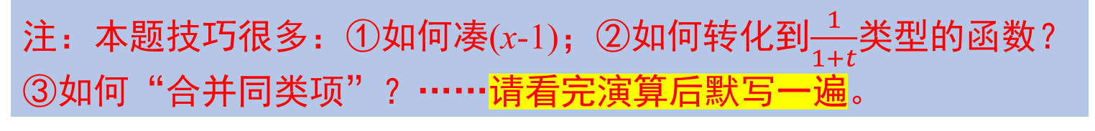
二.幂级数的展开法
2. 间接展开法
10.2.1 幂级数的收敛域与和函数
10.2.2 将函数展开成幂级数
例14. 将
展成 x−1 的幂级数.
解:
注：本题技巧很多：①如何凑(x-1)；②如何转化到$\frac{1}{1+t}$类型的函数？③如何“合并同类项”？……请看完演算后默写一遍。

Slide 48
二.幂级数的展开法
2. 间接展开法
10.2.1 幂级数的收敛域与和函数
10.2.2 将函数展开成幂级数
例15. 求解下列问题：
(1) 求函数
在点
的幂级数展开式；
(2) 将函数
处展开成泰勒级数.
解：
(1)
即收敛域为
(2)
注：本题告诉的是如何选用麦克劳林级数得到泰勒级数(如何换元)？

Slide 49
10.2.1 幂级数的收敛域与和函数
10.2.2 将函数展开成幂级数
三.函数的幂级数展开式的应用
世上十大最美公式之一
1．欧拉公式
先将绝对收敛的概念推广到复数级数，
再将 e^{z} 的定义范围从 x 轴推广到复平面.
即
欧拉公式

Slide 50
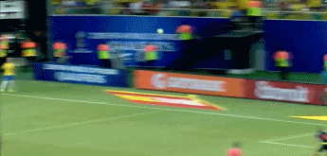
三.函数的幂级数展开式的应用
1．欧拉公式
10.2.1 幂级数的收敛域与和函数
10.2.2 将函数展开成幂级数
欧拉公式的应用举例：
求不定积分:
解：
精不精彩！喜不喜欢！
你怎能不爱数学！

Slide 51
三.函数的幂级数展开式的应用
10.2.1 幂级数的收敛域与和函数
10.2.2 将函数展开成幂级数
2.函数值的近似计算
近似计算的应用举例：

Slide 52
三.函数的幂级数展开式的应用
10.2.1 幂级数的收敛域与和函数
10.2.2 将函数展开成幂级数
3．微分方程的幂级数解法
解微分方程的应用举例：
求满足等式
的函数
设
则等式左边：
右边
比较系数得到结果：

Slide 53
10.2.1 幂级数的收敛域与和函数
10.2.2 将函数展开成幂级数
练习10.2.2
1．幂级数
的和函数是（ ）．
答案：
A对
2．函数 的麦克劳林展开式中 的系数为 .
答案：

Slide 54
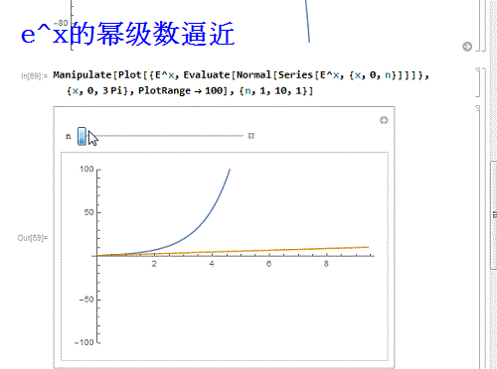
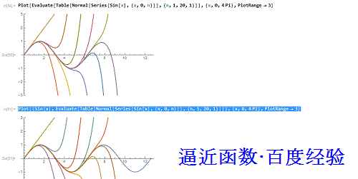
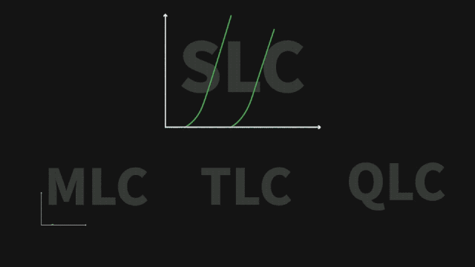
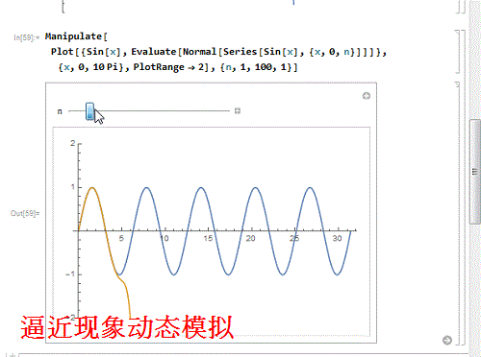
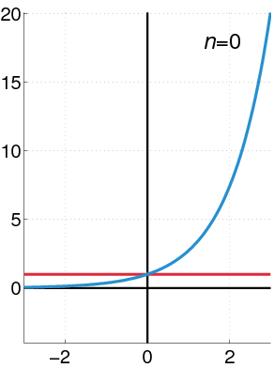
10.2.1 幂级数的收敛域与和函数
10.2.2 将函数展开成幂级数
流连忘返

Slide 55
同学再见！

